Slide 1

Modul 16: Menggunakan data dan laporan dari sistem iSIKHNAS
Kesehatan hewan dan produksi

Slide 2
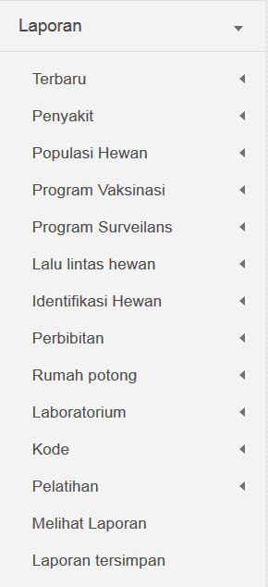
Menu Laporan
Ingat: Menu berbeda untuk setiap jenis pengguna

Slide 3
Terbaru
Laporan baru sedang dibuat sepanjang waktu. Cek di sini secara teratur untuk laporan baru tetapi juga memeriksa di bagian laporan yang berbeda dari menu

Slide 4
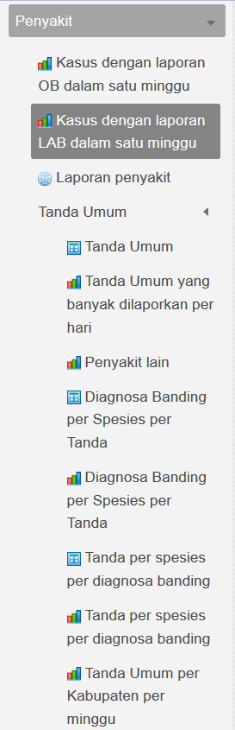



Jenis Laporan
Peta
Grafik
Tabel

Slide 5
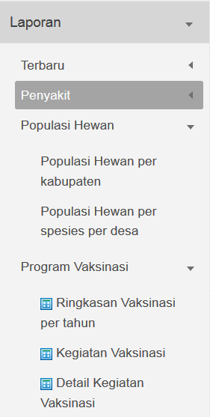
Menu “drop down”
menu dikontrak
menu diperluas

Slide 6
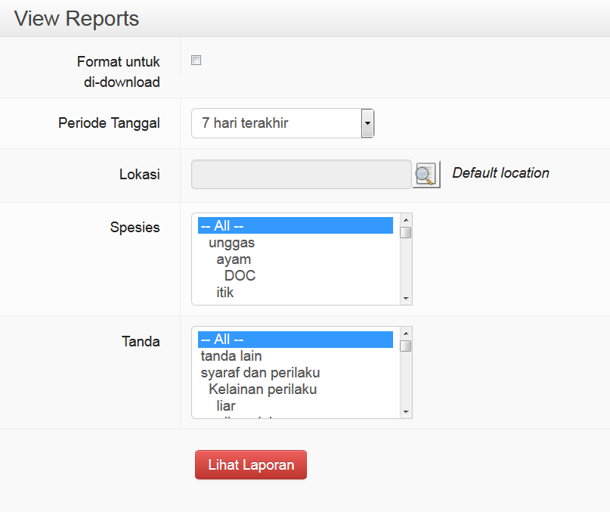
Filter

Slide 7
Gunakan filter untuk membuat persis laporan yang Anda inginkan

Slide 8
Format untuk di-download???

Slide 9

Klik

Slide 10
Hati-hati!
Laporan yang menggunakan data dari jangka waktu yang panjang, atau area yang luas akan membutuhkan waktu lama untuk membuat.
Cobalah untuk membuat laporan yang ditargetkan yang hanya menggunakan data yang yang menarik langsung.

Slide 11
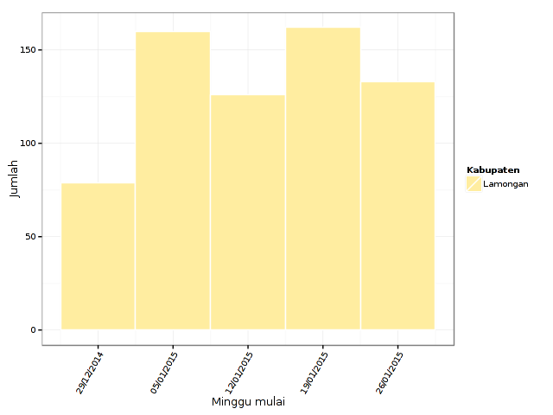
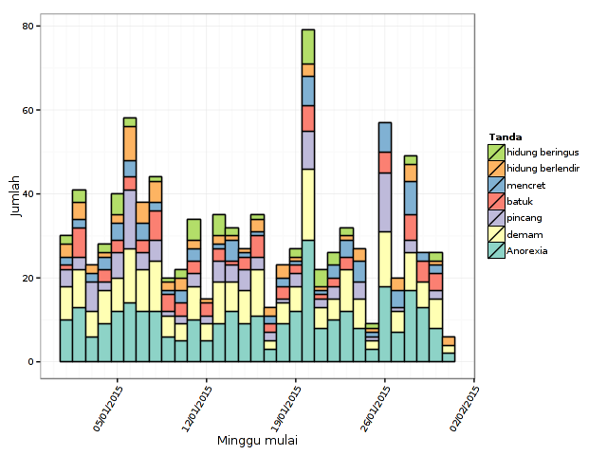
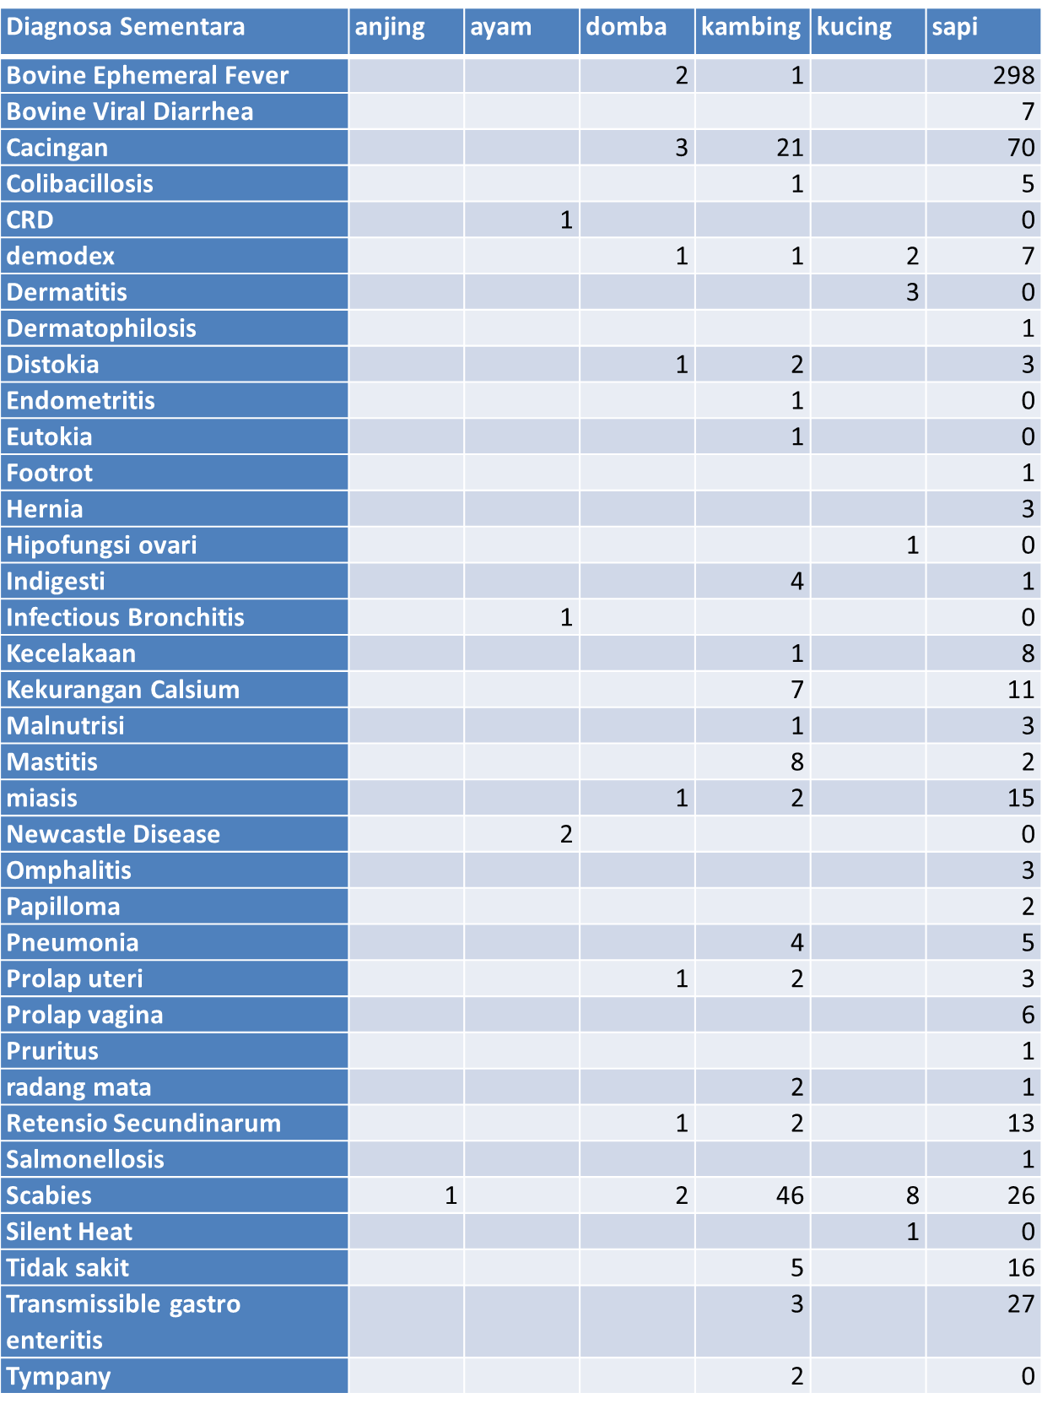
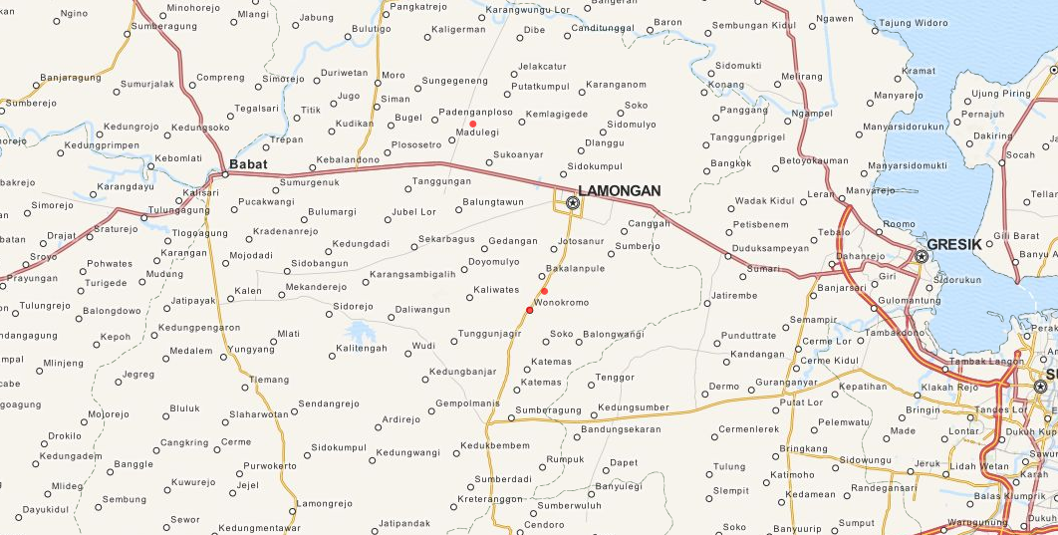
Penyakit
Contoh laporan tentang penyakit

Slide 12
Jumlah kasus penyakit umum

Slide 13
Tanda-tanda penyakit yang dilaporkan per hari. Ruminansia Besar

Slide 14
Jumlah kasus berdasarkan diagnosa sementara

Slide 15
Kasus penyakit berdasarkan diagnosa sementara per species
Diagnosa Sementara | anjing | ayam | domba | kambing | kucing | sapi
Bovine Ephemeral Fever |  |  | 2 | 1 |  | 298
Bovine Viral Diarrhea |  |  |  |  |  | 7
Cacingan |  |  | 3 | 21 |  | 70
Colibacillosis |  |  |  | 1 |  | 5
CRD |  | 1 |  |  |  | 0
demodex |  |  | 1 | 1 | 2 | 7
Dermatitis |  |  |  |  | 3 | 0
Dermatophilosis |  |  |  |  |  | 1
Distokia |  |  | 1 | 2 |  | 3
Endometritis |  |  |  | 1 |  | 0
Eutokia |  |  |  | 1 |  | 0
Footrot |  |  |  |  |  | 1
Hernia |  |  |  |  |  | 3
Hipofungsi ovari |  |  |  |  | 1 | 0
Indigesti |  |  |  | 4 |  | 1
Infectious Bronchitis |  | 1 |  |  |  | 0
Kecelakaan |  |  |  | 1 |  | 8
Kekurangan Calsium |  |  |  | 7 |  | 11
Malnutrisi |  |  |  | 1 |  | 3
Mastitis |  |  |  | 8 |  | 2
miasis |  |  | 1 | 2 |  | 15
Newcastle Disease |  | 2 |  |  |  | 0
Omphalitis |  |  |  |  |  | 3
Papilloma |  |  |  |  |  | 2
Pneumonia |  |  |  | 4 |  | 5
Prolap uteri |  |  | 1 | 2 |  | 3
Prolap vagina |  |  |  |  |  | 6
Pruritus |  |  |  |  |  | 1
radang mata |  |  |  | 2 |  | 1
Retensio Secundinarum |  |  | 1 | 2 |  | 13
Salmonellosis |  |  |  |  |  | 1
Scabies | 1 |  | 2 | 46 | 8 | 26
Silent Heat |  |  |  |  | 1 | 0
Tidak sakit |  |  |  | 5 |  | 16
Transmissible gastro enteritis |  |  |  | 3 |  | 27
Tympany |  |  |  | 2 |  | 0

Slide 16
Peta Sebaran Kasus HPAI
Januari 2015

Slide 17


Download
Untuk men-download data atau peta klik tombol ini

Slide 19
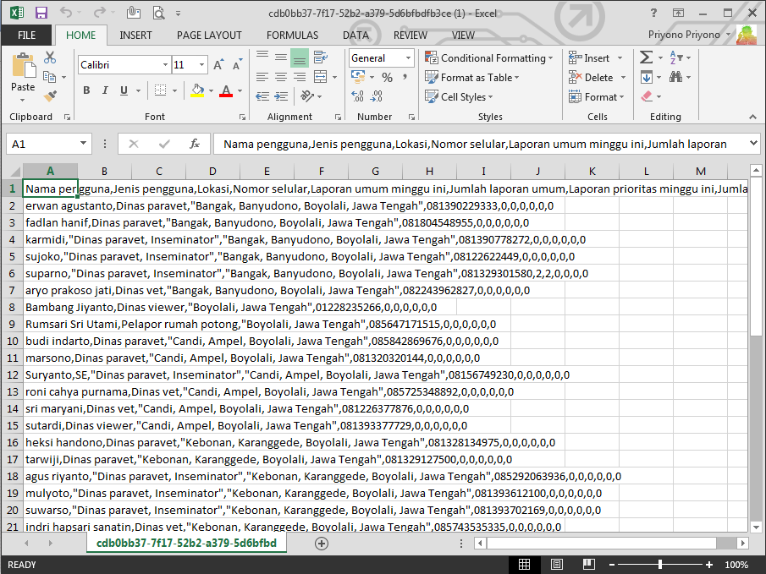
1

Slide 20
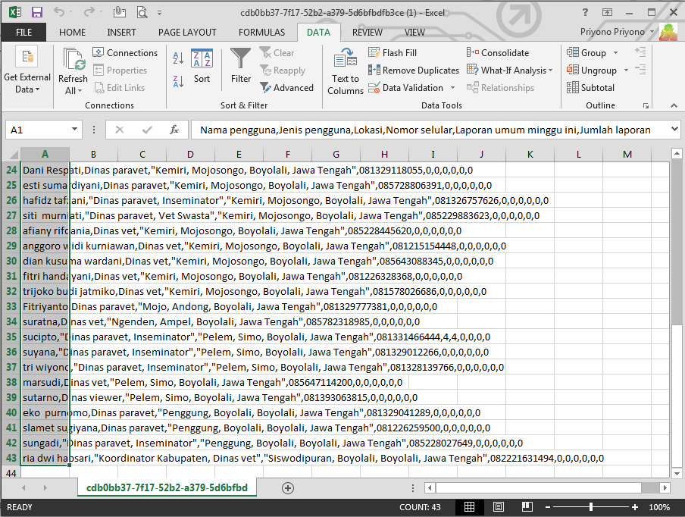
2
3

Slide 21
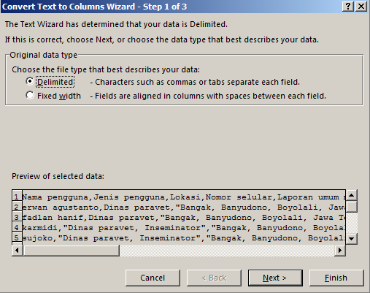
4
5

Slide 22
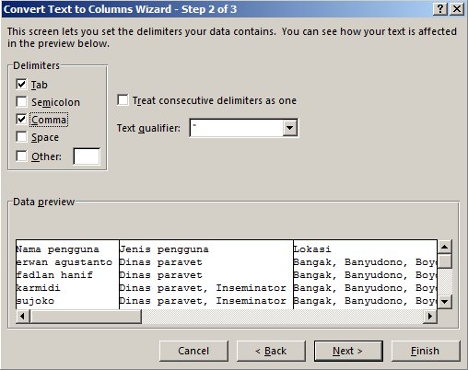
6
7

Slide 23
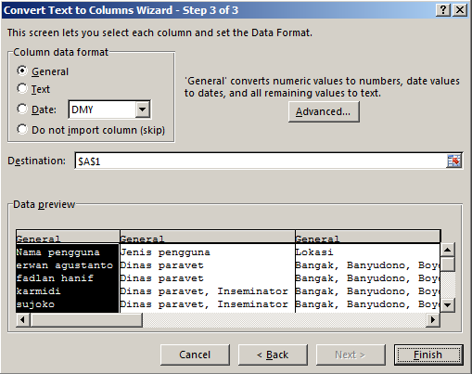
7

Slide 24
Ingat
Buka laporan
Download
Buka File dengan MS Excel
1
4
CTRL + A
Data
Text to Columns
Delimited
Next
Comma
Next
Finish
7

Slide 25
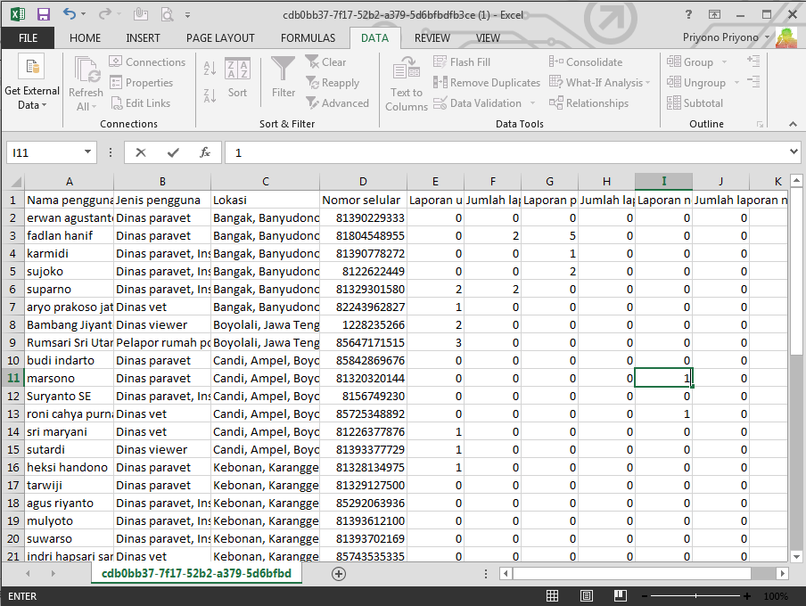

Slide 26
Simpan Laporan Grafik atau

Slide 27
Laporan Grafik
Buka laporan grafik
Klik kanan
  Copy Image
  Save Image As (menyimpan gambar)

Slide 29
Laporan Peta

Slide 30
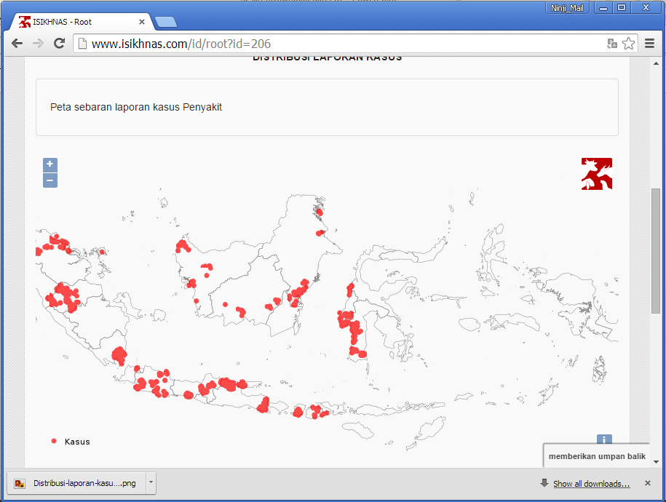

Slide 31
Cara Lain
Klik kanan pada peta
Save Image As
Isi nama file
Save

Slide 32
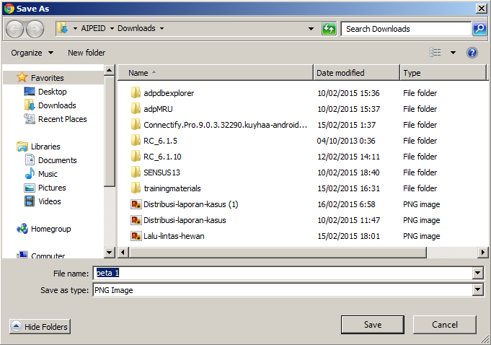

Slide 33
Mengubah Word Menjadi PDF
Ms. Office 2003
  Install pdf4free
Ms. Office 2007
  Install add-ons SaveAsPDFandXPS
Ms. Office 2010/2013

Slide 34
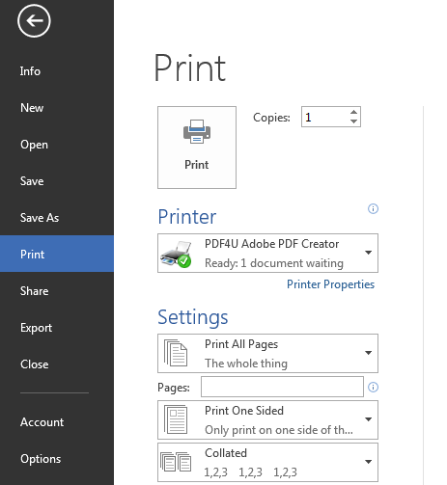
Word 2003
  Install pdf4free
Buka file yang akan diubah menjadi pdf
File → print → ubah pilihan printer menjadi PDF4U Adobe PDF Creator
3
1
2

Slide 35
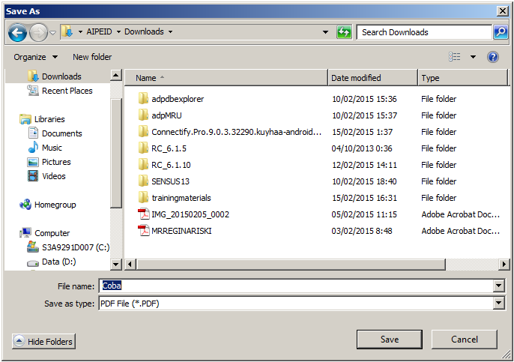
1
2

Slide 36
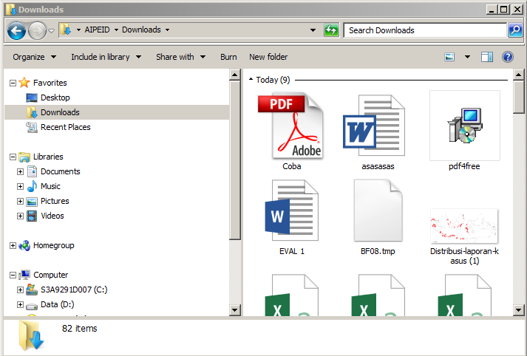

Slide 37
Word 2007
  Install add-ons SaveAsPDFandXPS
Buka file yang akan diubah menjadi PDF
File → Save as → Pilih PDF
Isi nama filenya dan lokasi tempat penyimpan file
Publish

Slide 38
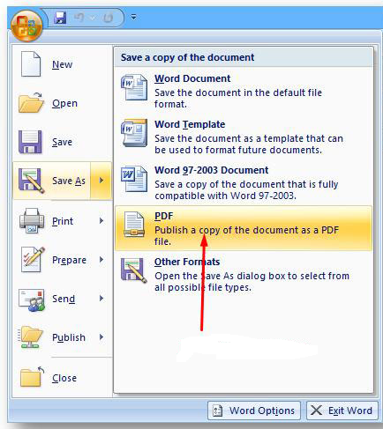
1
2
3

Slide 39
1
2

Slide 40
Word 2010
Buka file anda dengan Microsoft Word 2010
Klik File > Save & Send > Create PDF/XPS Document > Create PDF/XPS
Tentukan dimana Anda akan menyimpan file tersebut > tentukan juga type file pdf>Publish

Slide 41
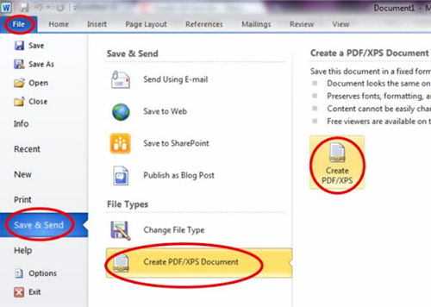
1
4
2
3

Slide 42
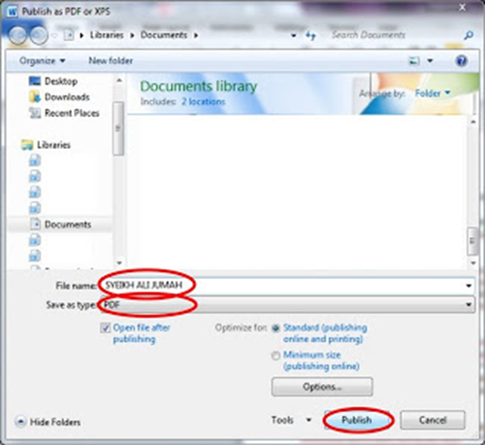
1
2
3

Slide 43
Word 2013
Buka file anda dengan Microsoft Word 2013
Klik File > Export> Create PDF/XPS Document > Create PDF/XPS
Tentukan dimana Anda akan menyimpan file tersebut > tentukan juga type file pdf>Publish

Slide 44
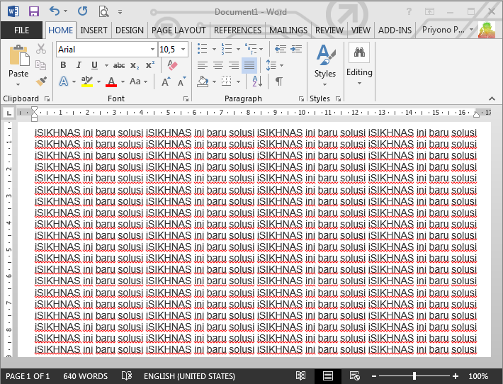
1

Slide 45
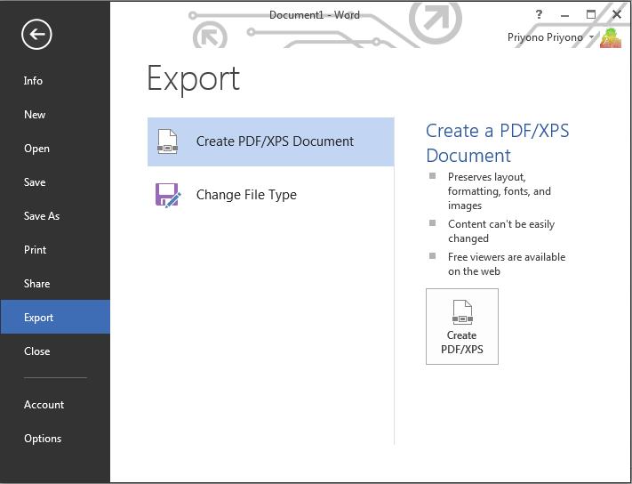
2
1
3

Slide 46
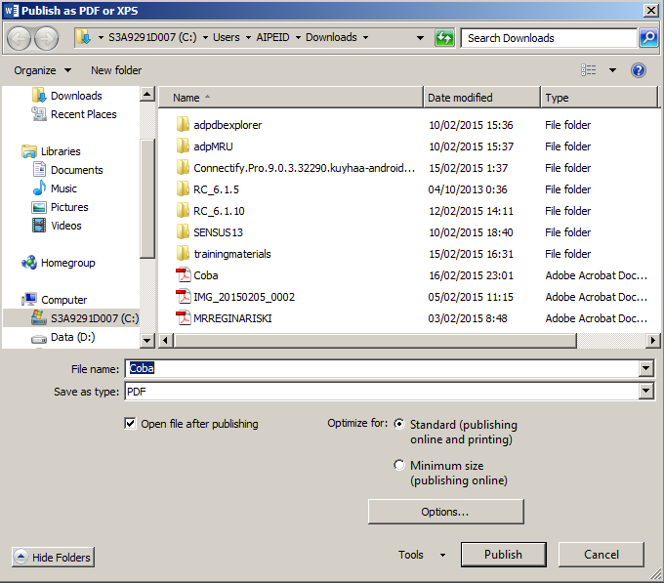
1
2
3

Slide 47
Office 2010/2013
Bisa menggunakan
  File
  Save as
  Muncul dialog
  Tentukan nama dan lokasi penyimpanan
  Ubah type menjadi pdf
  Save

Slide 48
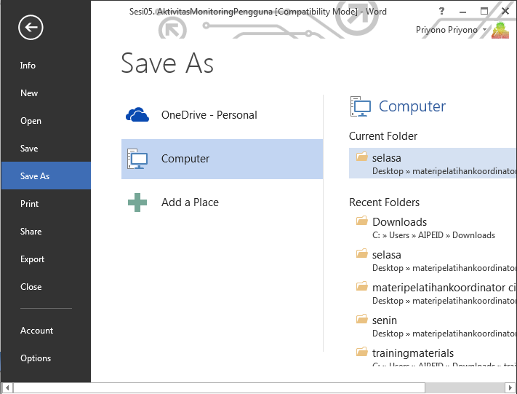
2
1
3

Slide 49
1
2

Slide 50
Laporan arus tersedia di 25 Februari 2015

Slide 51
Tanda Umum
Tanda Umum yang banyak dilaporkan per hari
Penyakit lain
Diagnosa Banding per Spesies per Tanda
Tanda per spesies per diagnosa banding
Tanda Umum per Kabupaten per minggu
Jumlah kasus berdasarkan tanda penyakit per minggu
Jumlah kasus berdasarkan diagnosa sementara per minggu

Slide 52
Sindrom Prioritas
Sindrom Prioritas per spesies
Sindrom Prioritas per Kabupaten per minggu
Laporan negatif

Slide 53
Populasi Hewan
Populasi Hewan per kabupaten
Populasi Hewan per spesies per desa

Slide 54
Program Vaksinasi
Ringkasan Vaksinasi per tahun
Kegiatan Vaksinasi
Detail Kegiatan Vaksinasi

Slide 55
Lalu lintas hewan
Lalu lintas
SKKH

Slide 56
Identifikasi Hewan
Daftar Pemilik Hewan
Perbibitan
Detil inseminasi
Daftar Straw

Slide 57
Rumah Potong
Analisa pelapor per provinsi
Hewan dipotong per province
Sapi dipotong
Lokasi rumah potong
Laporan pemotongan per spesies per bulan
Pemotongan per jenis hewan per hari
Pemotongan per kabupaten
Rekapitulasi pemotongan per kabupaten per hari
Pemotongan Hewan per hari per tipe hewan
Pemotongan 30 hari terakhir

Slide 58
Laboratorium
Asal spesimen
Laboratorium
Submisi laboratorium per bulan
Jenis sampel pengujian
Ringkasan pengujian penyakit (spesimen)
Ringkasan pengujian penyakit (spesies tes dan hasil)
Lab Detail

Slide 59
Kode
Kode Obat
Kode penyakit
Kode tanda
Kode sindrom prioritas
Kode spesies
Kode ras/tujuan
Jenis hewan
Kode jenis pengguna
Jenis tindakan
Kode Program
Kode rumah potong
Kode laboratorium

Slide 60
Pelatihan
Pelatihan
Kursus pelatihan yang akan datang

Slide 61
Laporan Baru
Tentukan pertanyaan Anda dan apa data yang Anda akan perlu untuk menjawabnya.
Membuat pertanyaan yang jelas dan masuk akal mungkin.
Hubungi Koordinator Anda atau Champions melalui email untuk meminta laporan baru ini.
Mereka biasanya dapat mengatur untuk itu harus dibuat dan di atas situs web untuk penggunaan yang sangat cepat.

